Slide 1
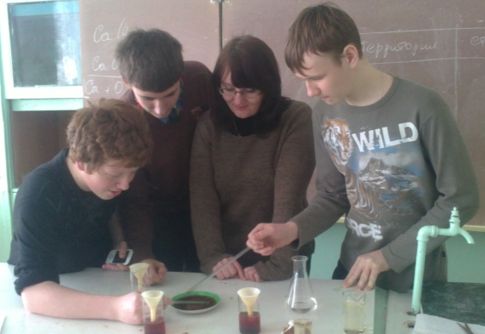
Проблемный эксперимент, как средство развития критического мышления учащихся на уроках химии

Slide 2
Технологии системно-деятельностного подхода
Технология «Метод проектов»
Исследовательская деятельность
ИКТ
Технология мастерской
Игровые технологии
Технология «Дебаты»
Коллективное творческое дело
Технология развития критического мышления

Slide 3
Технология развития критического мышления.
этап вызова (пробуждение интереса к получению новой информации; диагностика собственных знаний по заданной теме; постановка персональных целей обучения);
этап осмысления (вступление в контакт с новой информацией и ее систематизация; корректировка поставленных целей обучения);
этап рефлексии (размышления, перестройка первичных представлений и формирование «собственного» нового знания; постановка новых целей обучения);

Slide 4
1 стадия – вызов.
Для пробуждения вызова можно использовать: рисунок, вопрос, задачу, проблемную ситуацию, мозговой штурм, работу с ключевыми терминами, свободное письмо, разбивку на кластеры и т.д.
Задачи стадии:
самостоятельная актуализация имеющихся знаний по теме и пробуждение познавательной активности;
самостоятельное определение учащимися направлений в изучении темы, тех ее аспектов, которые хотелось бы обсудить и осмыслить;
на этой фазе работы с информацией школьник определяет для себя смысл: «Что это значит для меня?», «Зачем это мне нужно?

Slide 5
Проблемный эксперимент – это форма применения химического эксперимента в обучении, дающая возможность создать проблемную ситуацию и вызвать интерес учащихся к поиску причин наблюдаемого явления.

Slide 6
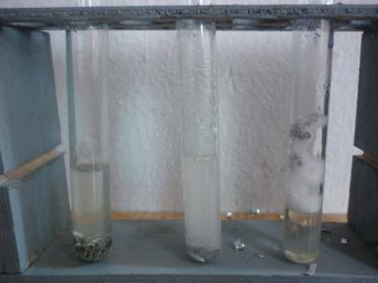
1. Демонстрация некоторых фактов, неизвестных учащимся и требующих для объяснения дополнительной информации.
Скорость химической реакции зависит от природы реагирующих веществ
№ пробирки | Уравнение реакции | Наблюдаемый эффект
1 2 3 | Mg+2НCl → MgCl₂ + Н₂↑ Zn + 2НCl → ZnCl₂ + Н₂↑ Fe + 2НCl → FeCl₂ + Н₂↑ | очень бурно бурно медленно

Slide 7
2. Использование противоречия между имеющимися знаниями и изучаемыми фактами, когда на основании известных знаний учащиеся высказывают неправильные суждения
скорость химической реакции зависит от поверхности соприкосновения реагирующих веществ.

Slide 8
3. Объяснение фактов на основании известной теории.
Скорость химической реакции зависит от концентрации реагирующих веществ.

Slide 9
4.С помощью неизвестной теории строится гипотеза и затем проверяется практикой.
Скорость химической реакции зависит от температуры

Slide 10
5.Нахождение самостоятельного решения при заданных условиях.
Использование дополнительных источников информации
Исследовательская деятельность
Проектная деятельность

Slide 13
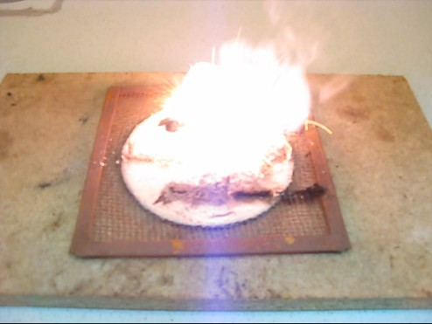
Синквейн
1 строка – заголовок, в который выносится ключевое слово, понятие, тема, выраженное в форме существительного. 2 строка – это описание темы (два прилагательных) 3 строка – описание действия (три глагола). 4 строка – фраза, показывающая отношение к теме. 5 строка – резюме, вывод, одно слово, существительное.

Slide 14
Приёмы РКМЧП
1. «Вызов»
Проблемный эксперимент (способ создания проблемной ситуации - Нахождение самостоятельного решения при заданных условиях).
2. «Осмысление»
Прием «тонкие и толстые вопросы»: Тонкие вопросы требуют воспроизведения знания материала. Толстые вопросы – проблемные. Вопросы помогают ученикам анализировать содержание текста.
3. «Рефлексия»
Приём – «Синквейн» : синтез информации и вывод в коротких выражениях.

Slide 15
Спасибо за внимание!
Презентацию подготовила
Учитель химии
Мосина Юлия Николаевна
МБОУ «Ильинская СОШ»

